Slide 1
SmartHomeworkBot
Тг бот помощник
Света и Аделя

Slide 2
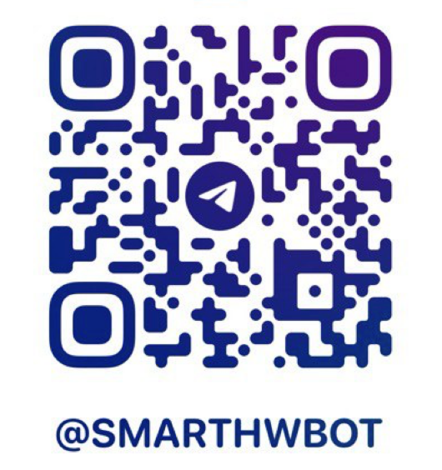
Qr code
Познакомьтесь с нашим ботом !

Slide 3
100000%
Полезная штука

Slide 4
Что за бот?
Что умеет наш бот:
✅ Напоминает о сроках выполнения задач. ✅ Анализирует продуктивность (статистика, стрики). ✅ Отправляет уведомления в Telegram и на почту. ✅ Мотивирует пользователей за счёт (серии выполненных задач).
Почему это удобно?
Все задачи в одном месте (Telegram + Email).
Автоматическая сортировка по срочности (🔴 Сегодня → 🟢 Позже).
Личная статистика для самоконтроля.

Slide 5

Основные функции
Просмотр задач
(/my_deadlines)
• Отметка выполнения
◦ Можно отметить задачу выполненной через inline-кнопку.
Управление задачами
Добавление дедлайна
Формат:
Пример:

Slide 6
Основные функции
📊 Статистика продуктивности (/stats)
• ✅ Выполнено задач (общее количество).
• 🔥 Текущий стрик (дней подряд без пропусков).
• ⏱ Досрочные выполнения (задачи, сданные раньше срока).
• 📅 Активность за неделю (сколько задач завершено).
📧 Email-уведомления (/set_mail)
• Рассылка списка задач на почту (поддержка Yandex, Gmail и др.).
• Формат письма:
🔔 Напоминания
• Ежедневные уведомления в 10:00 (можно настроить).
• Возможность ручной рассылки от администратора (/admin_broadcast).

Slide 7
Техническая реализация
📂 Структура базы данных
1 deadlines (таблица дедлайнов):
◦ user_id, subject, task, deadline, completed.
2 user_ids (данные пользователей):
◦ id, user_email, user_name.
3 user_stats (статистика):
◦ tasks_completed, streak_days, early_completed.
3. Техническая реализация
🛠 Используемые технологии
• Язык программирования: Python 3.
• Библиотеки:
◦ python-telegram-bot (для работы с Telegram API).
◦ SQLite3 (хранение данных о задачах и пользователях).
◦ Yagmail (отправка email-уведомлений).
◦ pytz (работа с временными зонами).
⚙️ Как это работает?
1 Пользователь добавляет задачу (/add_deadline).
2 Бот сохраняет её в SQLite и сортирует по дате.
3 Ежедневно проверяет, какие задачи скоро истекают.
4 Отправляет напоминания в Telegram и на почту.
5 При выполнении задачи обновляет статистику

Slide 8
5. Возможности для развития
📅 Интеграция с Google Calendar.
📊 Визуализация статистики (графики).
🤖 Голосовые напоминания (Telegram Voice).
👥 Групповые дедлайны (для команд)

Slide 9
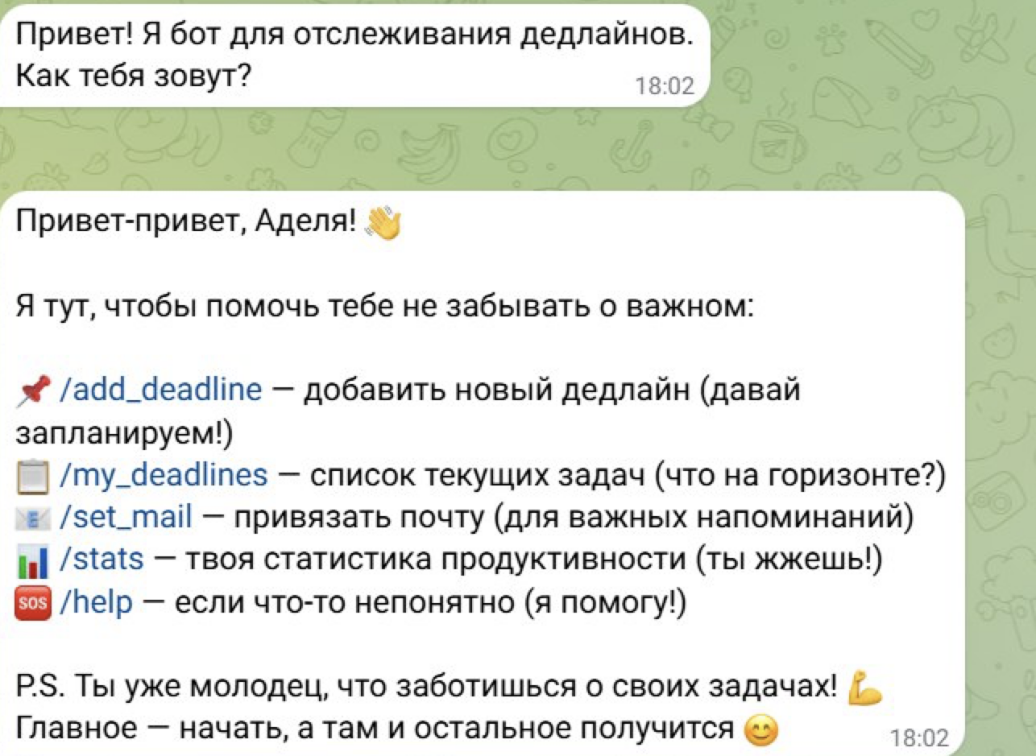
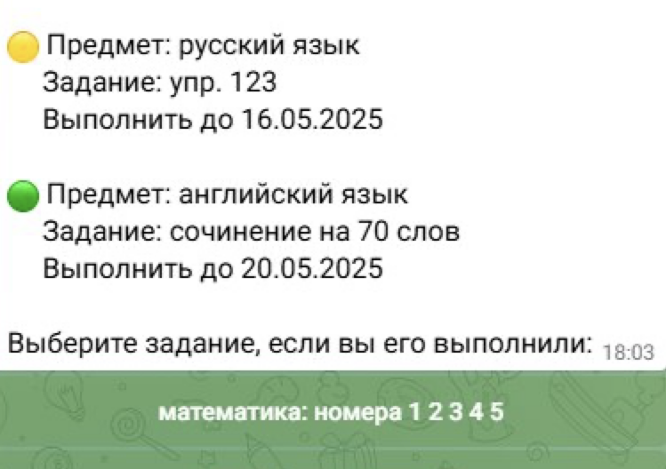
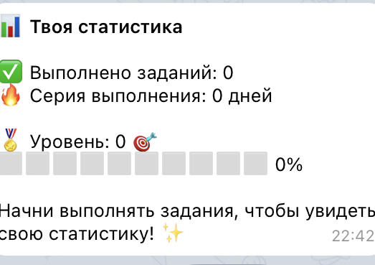

Slide 10
Заключение
SmartHomeworkBot — это удобный инструмент для тех, кто хочет: ✔ Не пропускать сроки. ✔ Анализировать свою продуктивность. ✔ Получать напоминания в Telegram и на почту.

